Slide 6
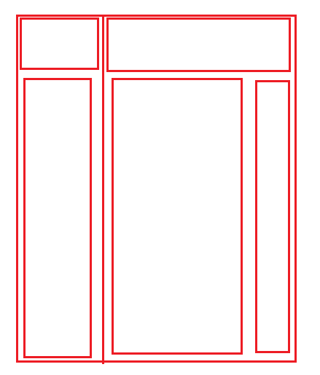
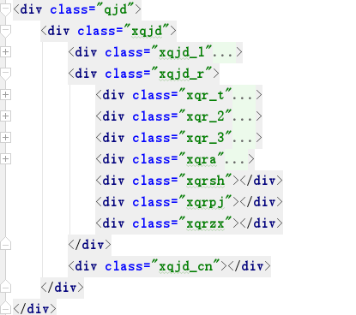
2.3中间部分架构分析
分左右二大块
左边：
分上下二部分Div布局，后续定位
右边部分：
上下二部分；下部分分左右
总体结构代码部分：

Slide 7
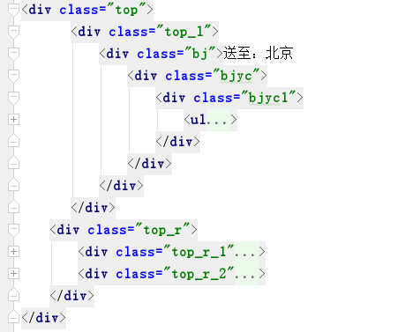
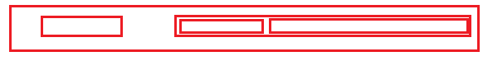
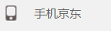
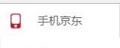
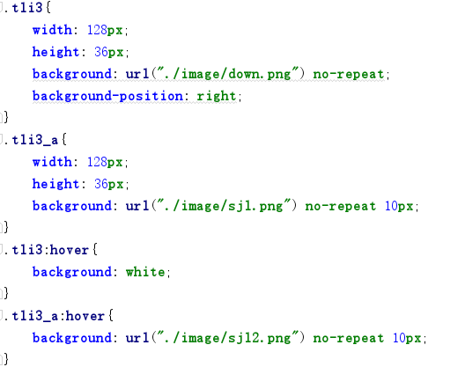
2.4局部分析
Top部分的布局：左、右
主要用到了float：left；
隐藏显示部分用了
Hover；用了嵌套，
Ul li 嵌套了a标签，
用了伪类选择器；
Background和hover的使用；
:hover
实际背景

Slide 8
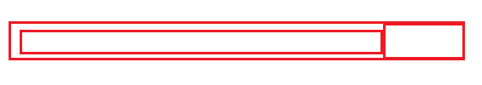

Slide 9
总结

